Slide 1


DATAPAKKE
DATAGRUNDLAG TIL TEMADAGEN: “SAMMEN OM EN BEDRE FREMTID FOR BORGERE MED PSYKIATRISKE LIDELSER!”
Temadagen afholdes onsdag den. 15. januar 2020

Slide 2
Demografisk udvikling 2013-2023 Kilde: Danmarks Statistik
Demografisk udvikling i Region Nordjylland
Alder | 2013 | 2014 | 2015 | 2016 | 2017 | 2018 | 2019 | 2020 | 2021 | 2022 | 2023 | Ændring 2013-2023
0 - 17 år | 118.844 | 117.065 | 116.341 | 115.174 | 114.493 | 113.928 | 113.646 | 113.174 | 112.772 | 112.540 | 112.337 | -5%
18-64 år | 348.212 | 348.436 | 349.356 | 350.198 | 350.185 | 349.673 | 349.901 | 348.950 | 347.986 | 346.796 | 345.824 | -1%
65-79 år | 86.132 | 88.517 | 89.497 | 92.414 | 93.951 | 95.710 | 96.261 | 97.681 | 98.927 | 100.157 | 100.893 | 17%
80+ år | 26.676 | 27.322 | 27.438 | 28.318 | 28.982 | 29.577 | 29.947 | 30.648 | 31.515 | 32.497 | 33.829 | 27%
I alt | 579.864 | 581.340 | 582.632 | 586.104 | 587.611 | 588.888 | 589.755 | 590.453 | 1.183.190 | 591.990 | 592.883 | 2%
Udviklingen fra 2019-2023 er fremskrevne data
Data viser bl.a. følgende:
Et fald på 5 % i antallet af børn og unge under 18 år
Næsten uændret antal borgere i den erhvervsaktive alder 18-64 år
En stigning på henholdsvis 17 % og 27 % i antallet af ældre indenfor hhv. aldersgruppen 65-79 år og 80+ år.

Slide 3
PSYKIATRIEN
På de næste sider fremgår data vedr. behandlingspsykiatrien

Slide 4
Andelen af befolkning i psykiatrisk behandling Region Nordjylland sammenlignet med landsplan Kilde: Benchmarking af Psykiatrien 2017 samt Danmarks Statistik
Andel af befolkning i psykiatrisk behandling
 | 2013 | 2014 | 2015 | 2016 | 2017 | Ændring 2013-17
Børne- og ungdomspsykiatrien
Region Hovedstaden | 2,0% | 2,2% | 2,3% | 2,3% | 2,4% | 18%
Region Midtjylland | 2,3% | 2,8% | 3,0% | 2,6% | 2,8% | 21%
Region Nordjylland | 1,5% | 1,6% | 1,6% | 2,0% | 2,5% | 73%
Region Sjælland | 2,5% | 2,8% | 3,1% | 3,2% | 3,2% | 27%
Region Syddanmark | 2,4% | 2,6% | 2,8% | 2,9% | 3,1% | 26%
Hele landet | 2,2% | 2,4% | 2,6% | 2,6% | 2,7% | 26%
Voksenpsykiatrien
Region Hovedstaden | 2,3% | 2,5% | 2,6% | 2,6% | 2,6% | 10%
Region Midtjylland | 2,4% | 2,7% | 2,5% | 2,4% | 2,4% | 2%
Region Nordjylland | 2,0% | 2,2% | 2,3% | 2,3% | 2,3% | 18%
Region Sjælland | 2,3% | 2,5% | 2,6% | 2,5% | 2,5% | 9%
Region Syddanmark | 2,8% | 3,0% | 3,2% | 3,2% | 3,3% | 16%
Hele landet | 2,4% | 2,6% | 2,6% | 2,6% | 2,6% | 10%
l alt
Region Hovedstaden | 2,3% | 2,4% | 2,5% | 2,5% | 2,5% | 11%
Region Midtjylland | 2,3% | 2,7% | 2,6% | 2,5% | 2,5% | 6%
Region Nordjylland | 1,9% | 2,1% | 2,2% | 2,2% | 2,4% | 26%
Region Sjælland | 2,3% | 2,6% | 2,7% | 2,7% | 2,6% | 12%
Region Syddanmark | 2,7% | 2,9% | 3,1% | 3,1% | 3,2% | 19%
Hele landet | 2,3% | 2,5% | 2,6% | 2,6% | 2,6% | 13%
Data viser følgende for perioden 2013-2017 for Psykiatrien i Region Nordjylland:
Andelen af børn og unge i psykiatrisk behandling er steget med 73 %. I 2013 var andelen noget lavere i RN end på landsplan. Som følge af den kraftige stigning var andelen i 2017 næsten på niveau med landsplan.
Andelen af voksne i psykiatrisk behandling er steget med 18 %. I 2013 var andelen lidt lavere i RN end på landsplan. Som følge af stigningen var andelen i 2017 næsten på niveau med landsplan.
Samlet set er RN den region, der har haft den største stigning i andelen af borgere i psykiatrisk behandling, hvilket hænger sammen med, at RN tidligere har været under niveau på landsplan.

Slide 5
Udviklingen i antal henvisninger til Psykiatrien i RN Kilde: Psykiatriens administrative patientsystem
Eksterne Henvisninger, Psykiatrien i Region Nordjylland
Speciale | 2013 | 2014 | 2015 | 2016 | 2017 | 2018 | Ændring 2013-18
B&U 0-17 år | 1.433 | 1.507 | 1.753 | 1.952 | 2.201 | 2.303 | 61%
Voksen over 18 år | 5.442 | 5.960 | 6.265 | 6.286 | 6.656 | 7.215 | 33%
I alt | 6.875 | 7.467 | 8.018 | 8.238 | 8.857 | 9.518 | 38%
Data viser følgende for perioden 2013-2018:
En stigning på 61 % i antal henvisninger af børn og unge (under 18 år)
En stigning på 33 % i antal henvisninger af voksne (over 18 år)

Slide 6
Borgere i behandling i Børne- og Ungdomspsykiatrien fordelt på de største diagnosegrupper Kilde: Psykiatriens administrative patientsystem
Borgere i behandling i Børne- og Ungdomspsykiatrien i Region Nordjylland fordelt på de største diagnosegrupper
 | 2013 | 2014 | 2015 | 2016 | 2017 | 2018 | Ændring 2013-18
F40-49 Nervøse og stress-lidelser | 328 | 386 | 351 | 339 | 460 | 378 | 15%
F50-59 Adfærdsændringer (herunder spiseforstyrrelser) | 126 | 132 | 136 | 123 | 128 | 136 | 8%
F80-DF89 Psykiske udviklingsforstyrrelser | 322 | 378 | 342 | 364 | 427 | 359 | 11%
F90-DF98 Adfærds- og følelsesmæssige forstyrrelser | 549 | 680 | 696 | 890 | 1277 | 1382 | 152%
Børne- og ungdomspsykiatri i alt* | 1501 | 1766 | 1753 | 2050 | 2694 | 2687 | 79%
*Inkluderer alle patienter også patienter indenfor mindre diagnosegrupper og patienter med uspecifikke diagnoser
Data viser følgende for perioden 2013-2018:
En stor stigning i antallet af patienter i behandling på 79%
Den største stigning er i forhold til antallet børn og unge i behandling i forbindelse med ”Adfærds- og følelsesmæssige forstyrrelser” (primært ADHD).

Slide 7
Borgere i behandling i voksenpsykiatrien – fordelt på de største diagnosegrupper Kilde: Psykiatriens administrative patientsystem
Borgere i behandling i voksenpsykiatrien i Region Nordjylland fordelt på diagnoser
 | 2013 | 2014 | 2015 | 2016 | 2017 | 2018 | Ændring 2013-18
F00-09 Organiske forstyrrelser | 1177 | 1171 | 1248 | 1191 | 1037 | 1026 | -13%
F20-29 Skizofrenispektret | 1702 | 1700 | 1705 | 1781 | 1837 | 1804 | 6%
F30-39 Affektive sindslidelser | 2078 | 2230 | 2267 | 2284 | 2369 | 2485 | 20%
F40-49 Nervøse og stress-lidelser | 1986 | 2213 | 2332 | 2188 | 2232 | 2149 | 8%
Voksenpsykiatri i alt * | 8952 | 9838 | 10357 | 10341 | 10718 | 10673 | 19%
*Inkluderer alle patienter også patienter indenfor mindre diagnosegrupper og patienter med uspecifikke diagnoser
Data viser følgende for perioden 2013-2018:
En stigning i antallet af patienter i behandling på 19%
En stor stigning i antal voksne i behandling særlig i forhold til ”Affektive lidelser” og ”Nervøse og stress-relaterede tilstande”.

Slide 8
Indlæggelser pr. 10.000 indbyggere Kilde: Benchmarking af Psykiatrien 2017 samt Danmarks Statistik
Indlæggelser pr. 10.000 indbyggere
 | 2013 | 2014 | 2015 | 2016 | 2017 | Ændring 2013-17
Børne- og ungdomspsykiatrien
Region Hovedstaden | 19 | 20 | 23 | 19 | 19 | -2%
Region Midtjylland | 11 | 15 | 17 | 14 | 13 | 18%
Region Nordjylland | 12 | 11 | 10 | 14 | 14 | 18%
Region Sjælland | 17 | 18 | 19 | 21 | 21 | 23%
Region Syddanmark | 12 | 16 | 18 | 20 | 16 | 33%
Hele landet | 15 | 17 | 19 | 18 | 17 | 14%
Voksenpsykiatrien
Region Hovedstaden | 119 | 119 | 118 | 116 | 111 | -6%
Region Midtjylland | 81 | 81 | 86 | 86 | 85 | 5%
Region Nordjylland | 66 | 70 | 65 | 63 | 67 | 1%
Region Sjælland | 85 | 90 | 92 | 88 | 92 | 8%
Region Syddanmark | 91 | 97 | 101 | 99 | 107 | 18%
Hele landet | 94 | 96 | 98 | 96 | 97 | 3%
l alt
Region Hovedstaden | 98 | 99 | 99 | 96 | 93 | -6%
Region Midtjylland | 66 | 67 | 71 | 70 | 70 | 6%
Region Nordjylland | 55 | 58 | 54 | 54 | 57 | 3%
Region Sjælland | 71 | 75 | 77 | 74 | 78 | 10%
Region Syddanmark | 74 | 80 | 84 | 83 | 89 | 20%
Hele landet | 77 | 80 | 82 | 80 | 81 | 5%
Data viser følgende for perioden 2013-2017 for Psykiatrien i Region Nordjylland:
Stigning på 18 % i antallet af indlæggelser pr. 10.000 indbyggere i Børne- og ungdomspsykiatrien, hvilket matcher udviklingen i hovedparten af de øvrige regioner.
Andelen af voksne, der indlægges er uændret. RN har den laveste andel indlæggelser pr. 10.000 indbygger sammenlignet med de øvrige regioner.

Slide 9
Gennemsnitlig liggetid i Børne- og Ungdomspsykiatrien Kilde: Benchmarking af Psykiatrien 2017
Gennemsnitlig liggetid Børne- og Ungdomspsykiatri
 | 2013 | 2014 | 2015 | 2016 | 2017 | Ændring 2013-17
Region Hovedstaden | 32 | 34 | 28 | 30 | 28 | -14%
Region Midtjylland | 38 | 31 | 26 | 30 | 29 | -23%
Region Nordjylland | 25 | 28 | 27 | 27 | 20 | -19%
Region Sjælland | 36 | 39 | 36 | 32 | 26 | -27%
Region Syddanmark | 26 | 24 | 18 | 18 | 24 | -6%
I alt | 32 | 32 | 26 | 27 | 26 | -18%
Data viser følgende for perioden 2013-2017:
Region Nordjylland har en lavere gennemsnitlig indlæggelsestid end de øvrige regioner (20 dage i 2017)
I samtlige regioner er der sket et fald i den gennemsnitlige liggetid. På landsplan er den gennemsnitlige indlæggelsestid faldet med 19% (fra 32 dage i 2013 til 26 dage i 2017).

Slide 10
Gennemsnitlig liggetid i voksenpsykiatrien Kilde: Benchmarking af Psykiatrien 2017
Gennemsnitlig liggetid voksenpsykiatrien (ekskl. retspsykiatri)
 | 2013 | 2014 | 2015 | 2016 | 2017 | Ændring 2013-17
Region Hovedstaden | 17 | 18 | 18 | 18 | 18 | 5%
Region Midtjylland | 16 | 16 | 15 | 15 | 15 | -7%
Region Nordjylland | 25 | 23 | 24 | 24 | 24 | -4%
Region Sjælland | 15 | 16 | 14 | 15 | 14 | -1%
Region Syddanmark | 18 | 17 | 16 | 16 | 14 | -19%
I alt | 17 | 18 | 17 | 17 | 16 | -5%
Data viser følgende for perioden 2013-2017:
Psykiatrien i Region Nordjylland har den længste gennemsnitlige indlæggelsestid sammenlignet med de øvrige regioner.
På landsplan er den gennemsnitlige indlæggelsestid uændret i perioden.

Slide 11
Genindlæggelser i Psykiatrien i Region Nordjylland Kilde: Benchmarking af Psykiatrien 2017 samt Danmarks Statistik
Genindlæggelser i psykiatrien - % af alle indlæggelser Samlet for voksenpsykiatri og Børne- og Ungdomspsyk.
 | 2014 | 2015 | 2016 | 2017 | Ændring 2014-17
Region Hovedstaden | 24% | 23% | 25% | 24% | 0%
Region Midtjylland | 20% | 23% | 23% | 24% | 18%
Region Nordjylland | 13% | 14% | 15% | 15% | 14%
Region Sjælland | 21% | 21% | 21% | 20% | -7%
Region Syddanmark | 18% | 19% | 22% | 22% | 27%
I alt | 21% | 21% | 23% | 22% | 8%
Sundhedsstyrelsens definition af en genindlæggelse:
Akut indlæggelse indenfor 30 dage efter seneste udskrivning.t 30
Data viser følgende for perioden 2014-2017:
Psykiatrien i Region Nordjylland har den laveste andel af genindlæggelser sammenlignet med de øvrige regioner.

Slide 12
SOCIALOMRÅDET
På de næste sider fremgår data* vedr. Socialområdet
*Den primære kilde er KL’s partnerskabsprojekt, hvor registerdata fra Danmarks Statistik for 37 repræsentative kommuner er omregnet til landsplan.

Slide 13
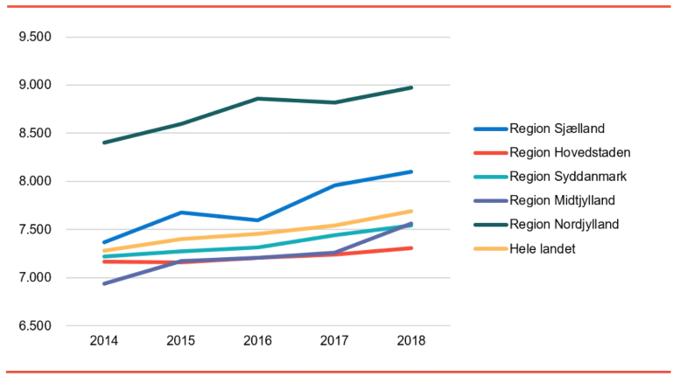
Udvikling i kommunernes udgifter til voksne med handicap og voksne sindslidende Kilde: VIVE
Data viser følgende for 2014-2018 :
At de kommunale udgifter til målgruppen i Nordjylland er stigende på linje med udviklingen på landsplan.
At de kommunale udgifter pr. voksen med handicap og/eller sindslidelse i Nordjylland ligger et stykke over de resterende regioner og landsgennemsnittet.
(2018-priser, pr. 18-64-årig, vægtet gennemsnit)

Slide 14
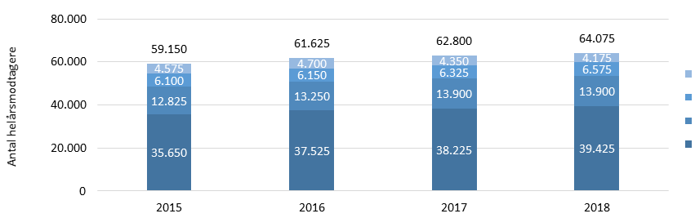
Udvikling i antal modtagere på det kommunale socialområde
Kilde: KL’s partnerskabsprojekt
Længerevarende døgntilbud (SEL §108)
Midlertidig døgntilbud (SEL §107)
Bostøtte på alment botilbud (SEL §85/ABL §105)
Bostøtte i eget hjem (SEL §85)
Data viser følgende for 2015-2018:
En stigning i aktiviteten fra 2015-2018 på det kommunale socialområde. Aktivitetsstigningen ses særligt ift. bostøtte (§85).
Notes:
Udviklingen i helårsmodtagere fordelt på tilbudstype. Tallet for 2018 er opregnet på baggrund af data for første halvår af 2018.

Slide 15
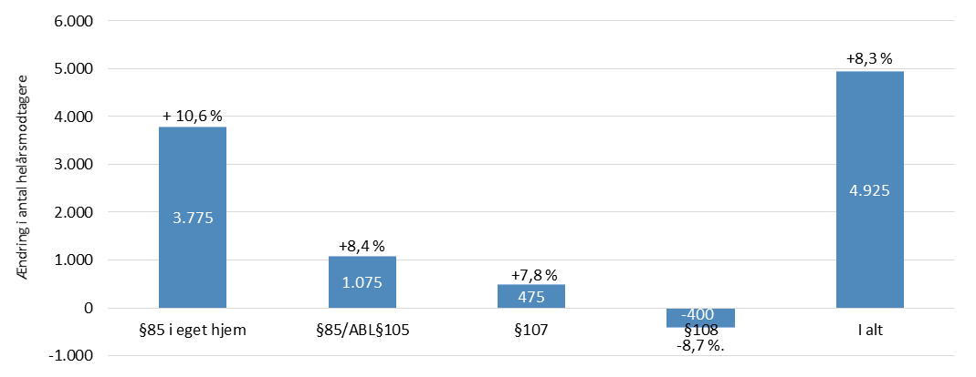
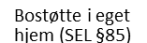
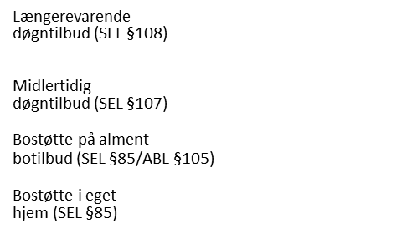
Tilgang af nye modtagere på socialområdet i 2018 sammenlignet med 2015
Kilde: KL’s partnerskabsprojekt
Data viser følgende for 2018 sammenlignet med 2015:
Der er siden 2015 kommet 4.925 nye modtagere på det kommunale socialområde på landsplan svarende til ca. 8% flere ydelsesmodtagere
Stigningen ses især i forhold til borgere der modtager bostøtte (i alt over 4800 nye borgere som får bostøtte).
Der ses et fald i borgere som modtager længerevarende døgntilbud og modsat en stigning i borgere der modtager midlertidige døgntilbud.
-8,7 %
Notes:
I alt en stigning på næsten 5.000 helårsmodtagere. Største (absolutte og relative) stigning i §85 i eget hjem.

Slide 16
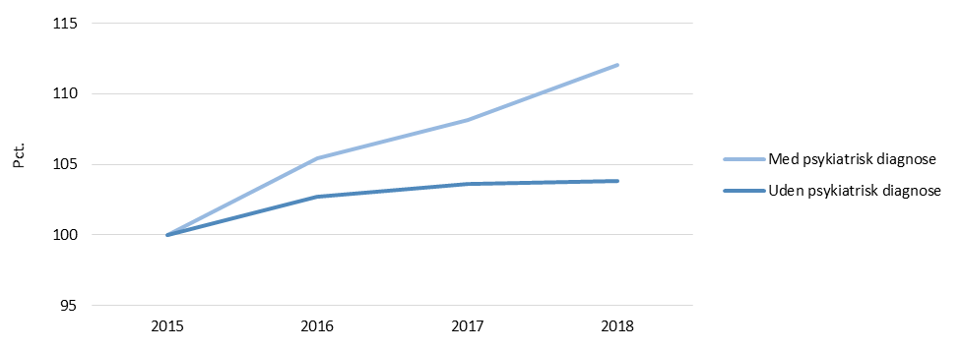
Tilgang af nye ydelsesmodtagere på socialområdet i perioden 2015-2018 Kilde: KL’s partnerskabsprojekt
Data viser følgende for perioden 2015-2018:
En estimeret aktivitetsstigning på ca. 5.000 helårsmodtagere.
4 ud af 5 nytilkomne ydelsesmodtagere i perioden havde en psykiatrisk diagnose, hvorfor 80% af stigningen kan tilskrives borgere med psykiatriske diagnoser.
4.000 helårsmodtagere
Indeks
1.000 helårsmodtagere
Notes:
Ser man på den totale aktivitetsstigning, står de borgere, der har en diagnose for ca. 80 pct. af stigning, selvom de i 2015 udgjorde under halvdelen af antal modtagere.
Men de forklarer altså ikke hele stigningen.

Slide 17
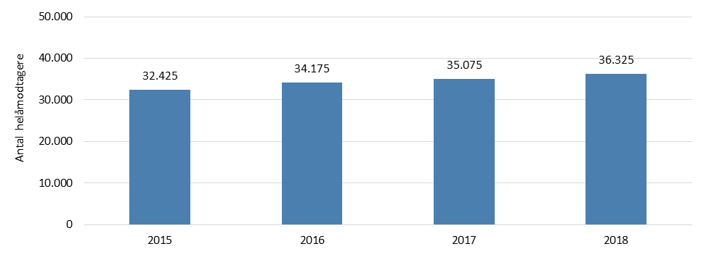
Udvikling af indsatsmodtagere på socialområdet med psykiske udfordringer Kilde: KL’s partnerskabsprojekt
Data viser følgende for perioden 2015-2018:
Antallet af indsatsmodtagere med psykiatriske diagnoser er stigende.
Andelen af indsatsmodtagere på det kommunale socialområde, som har psykiatriske diagnoser på landsplan er steget fra 54,8% til 56,7%.
Antal helårsmodtagere med min. én psykiatrisk diagnose
Notes:
Nu opgøres antallet af indsatsmodtagere med en psykiatrisk diagnose. Man kan se at knap hver 8. med en diagnose får en social indsats.
Opgjort i helårsmodtagere. Her ses en stigning på 4.000 helårsmodtagere. Husk gruppen af indsatsmodtagere i samme periode er vokset med ca. 5.000 helårsmodtagere.
Tallet for 2018 er opregnet på baggrund af data for første halvår af 2018.
Det er en stigning på 12,0 pct. Altså stort set den samme stigning som i alle borgere med en diagnose.
Her er der tale om en opregning, men påfaldende, at tallene ligger så tæt på hinanden.

Slide 18
BESKÆFTIGELSESOMRÅDET
På de næste sider fremgår data vedr. beskæftigelsesområdet

Slide 19
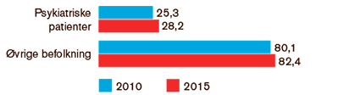
Tilknytning til arbejdsmarkedet/uddannelse ift. borgere med og uden psykiatriske diagnoser Kilde: ”Udvikling i beskæftigelse blandt psykiatriske patienter”, KL Analyse 2017
Data viser, at:
Psykiatriske patienter generelt har en langt løsere tilknytning til arbejdsmarkedet end øvrige borgere.
Udviklingen i andelen af borgere med psykiatriske diagnoser der er i beskæftigelse/under uddannelse har været stigende fra 2010-2015.
Andel af borgere i beskæftigelse eller under uddannelse i 2010 og 2015
Noter:
- Borgere i beskæftigelse gælder også personer i fleksjob
- Dataene gælder borgere i alderen 18-64 år, og tallene er aldersstandardiserede med aldersfordelingen i hele befolkningen af 18-64 årige i 2015, som standardpopulation for at tage højde for overvægten af unge i gruppen af psykiatriske patianter i forhold til den øvrige befolkning

Slide 20
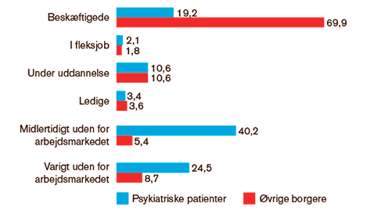
Tilknytningen til arbejdsmarkedet i 2015 for borgere med og uden psykiatriske lidelser Kilde: ”Udvikling i beskæftigelse blandt psykiatriske patienter”, KL Analyse 2017
Andel af borgere på forskellige typer beskæftigelse, ledighed mv. i 2015
Data viser, at i 2015 var:
ca. 25 % af borgere med psykiatriske diagnoser varigt udenfor arbejdsmarkedet.
ca. 40 % af borgere med psykiatriske diagnoser midlertidigt udenfor arbejdsmarkedet. Der er altså for en stor gruppe borgere potentiale for fremtidig tilknytning til arbejdsmarkedet.
Noter:
- Borgere i beskæftigelse gælder også personer i fleksjob
- Dataene gælder borgere i alderen 18-64 år, og tallene er aldersstandardiserede med aldersfordelingen i hele befolkningen af 18-64 årige i 2015, som standardpopulation for at tage højde for overvægten af unge i gruppen af psykiatriske patienter i forhold til den øvrige befolkning

Slide 21
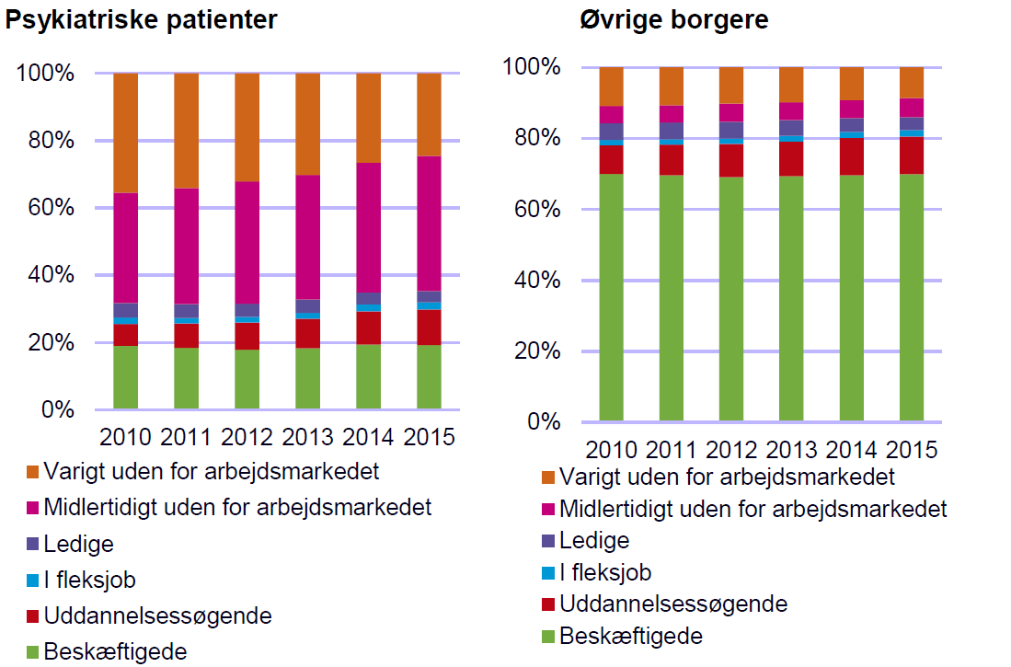
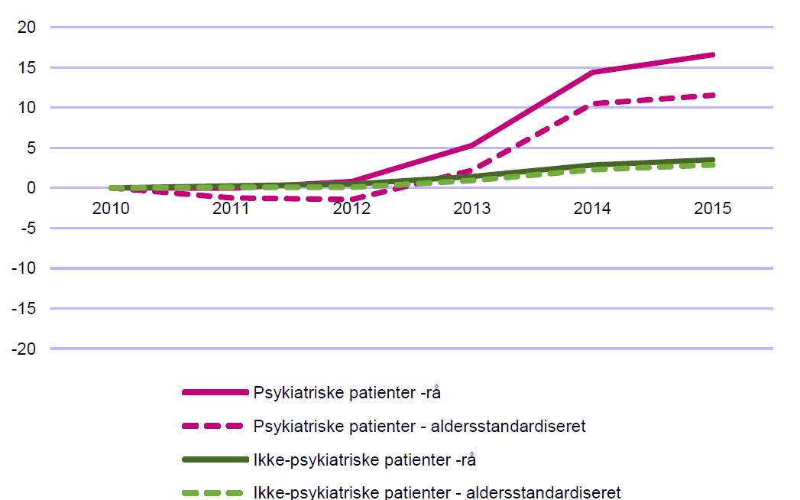
Udviklingen i tilknytning til arbejdsmarkedet/uddannelse fordelt på forskellige typer beskæftigelse/ledighed
Kilde: ”Udvikling i beskæftigelse blandt psykiatriske patienter”, KL Analyse 2017
Data viser, at:
Andelen af psykiatriske patienter, der enten er i job (inkl. fleksjob) eller under uddannelse er fra 2010-2015 steget – også mere end for øvrige borgere.
Stigningerne skyldes især, at andelen under uddannelse og andelen i fleksjob er steget markant (Bemærk: Reglerne vedr. fleksjob blev ændret i 2013, så det blev muligt at få fleksjob på kun få timer om ugen).
Udvikling i tilknytning til arbejdsmarkedet fordelt på forskellige typer beskæftigelse/ledighed 2010-2015
Relativ udvikling i andel beskæftigede/under uddannelse 2010-2015

Slide 22
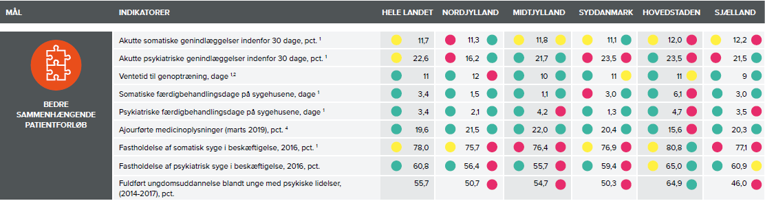
Fastholdelse af psykiatrisk syge i beskæftigelse – Nordjylland og landsplan Kilde: ”Nationale mål for Sundhedsvæsnet 2019
Forklaring til grafen: Indikatoren, markeret med rødt, defineres således: ”Andelen af beskæftigede borgere (25-64 år) med nydiagnosticeret psykisk sygdom, som fortsat er i beskæftigelse seks måneder efter diagnosen”
Data viser, at:
Andelen af beskæftigede borgere med nydiagnosticeret psykisk sygdom har været i positiv udvikling både for Nordjylland og hele landet (grøn prik). Nordjylland er lavere end landsgennemsnittet (rød prik)
Det er kun Hovedstaden, der ligger væsentligt over landsgennemsnittet (grøn prik) og Sjælland ligger ca. på landsgennemsnittet (gul prik)
Der har været en positiv udvikling for Nordjylland fra rapporterne fra 2017 (40,7%), 2018 (45,3%) til 2019 (56,4%). Til sammenligning har landsgennemsnittet udviklet sig fra 50,4% til 60,8%. Nordjylland har altså oplevet en relativt set stor forbedring.

